Slide 1
动态规划优化
E.Space

Slide 2
成分查询自我介绍
大家可以叫我小 E
INFP
喜欢唱歌、打乒乓球
雀魂玩家
前炉石传说玩家
崩坏：星穹铁道玩家
E.Space @Luogu
E.Space @CodeForces
ESpace @AtCoder
NOI2018 集训队第 34 名
CTS2019 集训队第十名
THUPC × 18
NOIP × 1
省选 × 4
CTS × 2
CCPC × 2

Slide 3
说明
AtCoder 题可以上 https://kenkoooo.com/atcoder/#/table/ 查看
不在 Luogu/CF/AtCoder 的题目可以上 Vjudge 查看
友情提示：我的讲解并不是全部都写在 PPT 上
所以不建议只在课后看 PPT

Slide 4
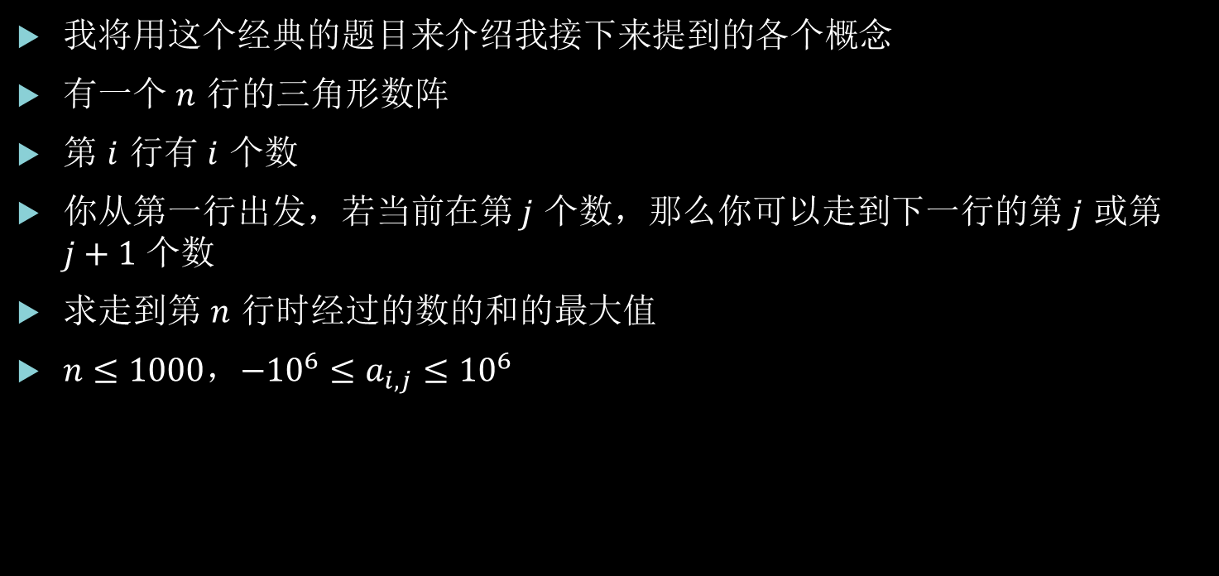
引子-数字三角形
我将用这个经典的题目来介绍我接下来提到的各个概念
有一个 $n$ 行的三角形数阵
第 $i$ 行有 $i$ 个数
你从第一行出发，若当前在第 $j$ 个数，那么你可以走到下一行的第 $j$ 或第 $j+1$ 个数
求走到第 $n$ 行时经过的数的和的最大值
$n≤1000$，$−{10}^{6}≤a_{i,j}≤{10}^{6}$

Slide 5
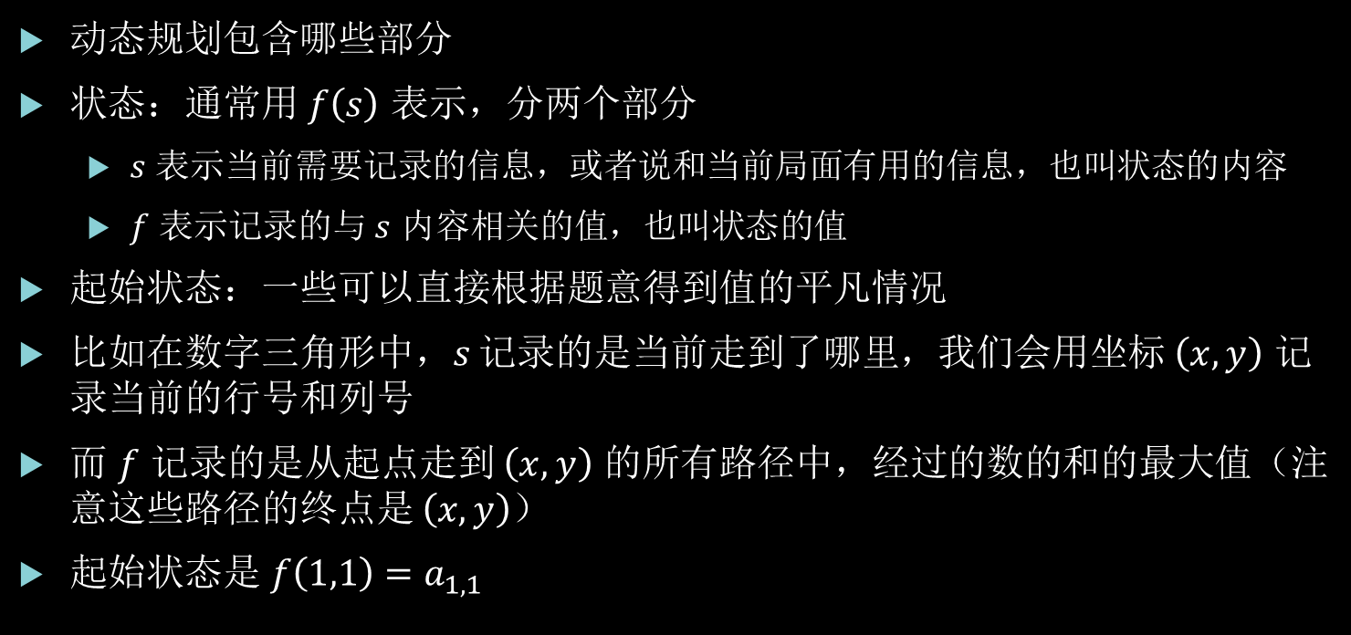
动态规划
动态规划包含哪些部分
状态：通常用 $f\left(s\right)$ 表示，分两个部分
  $s$ 表示当前需要记录的信息，或者说和当前局面有用的信息，也叫状态的内容
  $f$ 表示记录的与 $s$ 内容相关的值，也叫状态的值
起始状态：一些可以直接根据题意得到值的平凡情况
比如在数字三角形中，$s$ 记录的是当前走到了哪里，我们会用坐标 $\left(x,y\right)$ 记录当前的行号和列号
而 $f$ 记录的是从起点走到 $\left(x,y\right)$ 的所有路径中，经过的数的和的最大值（注意这些路径的终点是 $\left(x,y\right)$）
起始状态是 $f\left(1,1\right)=a_{1,1}$
Notes:
F 是容易被忽略的一点，有的时候想不清楚 f 记录什么就会导致思路混乱调不出程序。或者有些题可以通过巧妙地设计 f 来完成看起来没办法完成的东西。

Slide 6
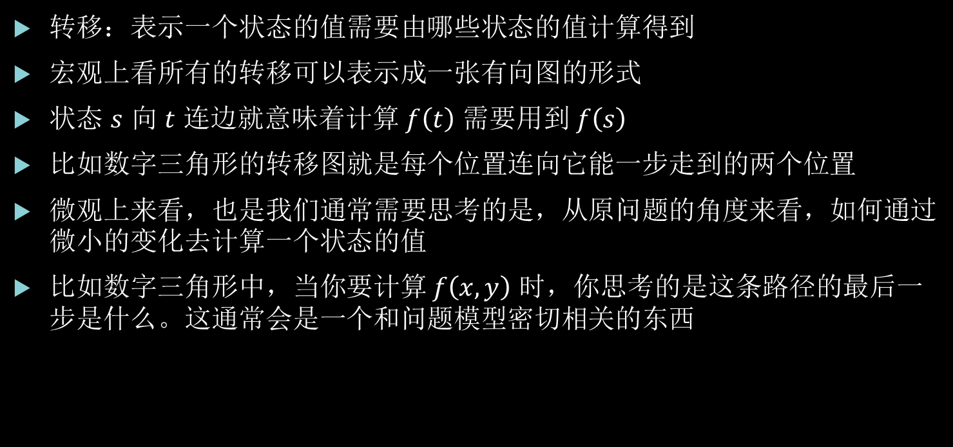
动态规划
转移：表示一个状态的值需要由哪些状态的值计算得到
宏观上看所有的转移可以表示成一张有向图的形式
状态 $s$ 向 $t$ 连边就意味着计算 $f\left(t\right)$ 需要用到 $f\left(s\right)$
比如数字三角形的转移图就是每个位置连向它能一步走到的两个位置
微观上来看，也是我们通常需要思考的是，从原问题的角度来看，如何通过微小的变化去计算一个状态的值
比如数字三角形中，当你要计算 $f\left(x,y\right)$ 时，你思考的是这条路径的最后一步是什么。这通常会是一个和问题模型密切相关的东西

Slide 7
动态规划
转移方程：状态之间具体是什么定量关系
这个通常不太重要，很多时候只要想清楚状态和转移，列出转移方程就是很自然的事，甚至可以在写代码的过程中思考这件事
但是当你需要优化转移的时候，在思考过程中而不是在写代码的时候列出转移方程就很重要了
转移的形式有两种：被动转移和主动转移（名字不太重要，关键的是要知道一般有这两种思考方式）
它们的方程和思考方式也不太一样

Slide 8
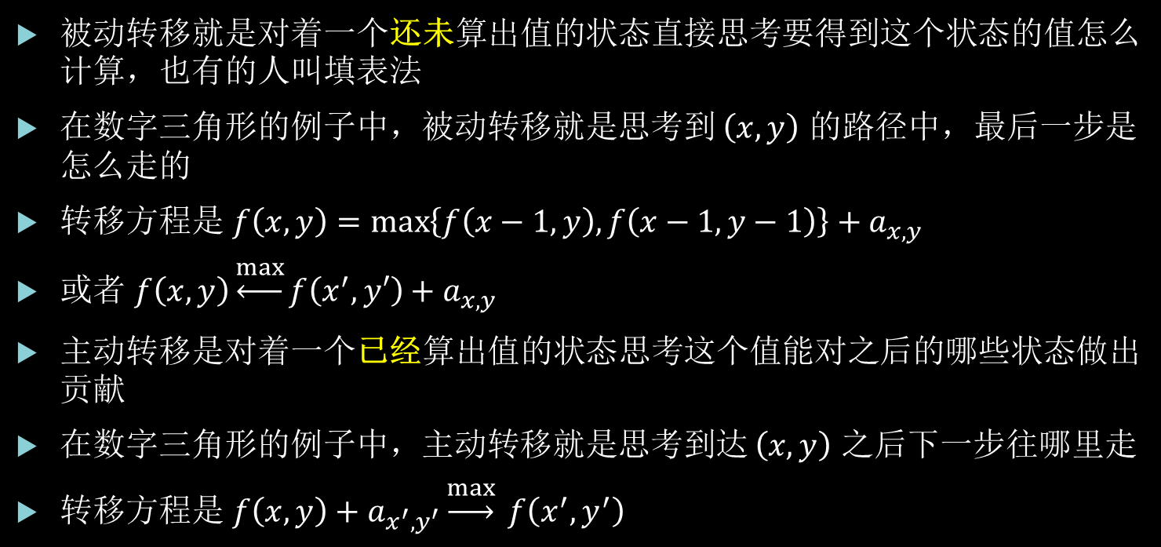
动态规划
被动转移就是对着一个还未算出值的状态直接思考要得到这个状态的值怎么计算，也有的人叫填表法
在数字三角形的例子中，被动转移就是思考到 $\left(x,y\right)$ 的路径中，最后一步是怎么走的
转移方程是 $f\left(x,y\right)=\max\left\{f\left(x−1,y\right),f\left(x−1,y−1\right)\right\}+a_{x,y}$
或者 $f\left(x,y\right)\underset{←}{max}f\left(x^{′},y′\right)+a_{x,y}$
主动转移是对着一个已经算出值的状态思考这个值能对之后的哪些状态做出贡献
在数字三角形的例子中，主动转移就是思考到达 $\left(x,y\right)$ 之后下一步往哪里走
转移方程是 $f\left(x,y\right)+a_{x^{′},y^{′}}\underset{→}{max} f\left(x^{′},y^{′}\right)$

Slide 9
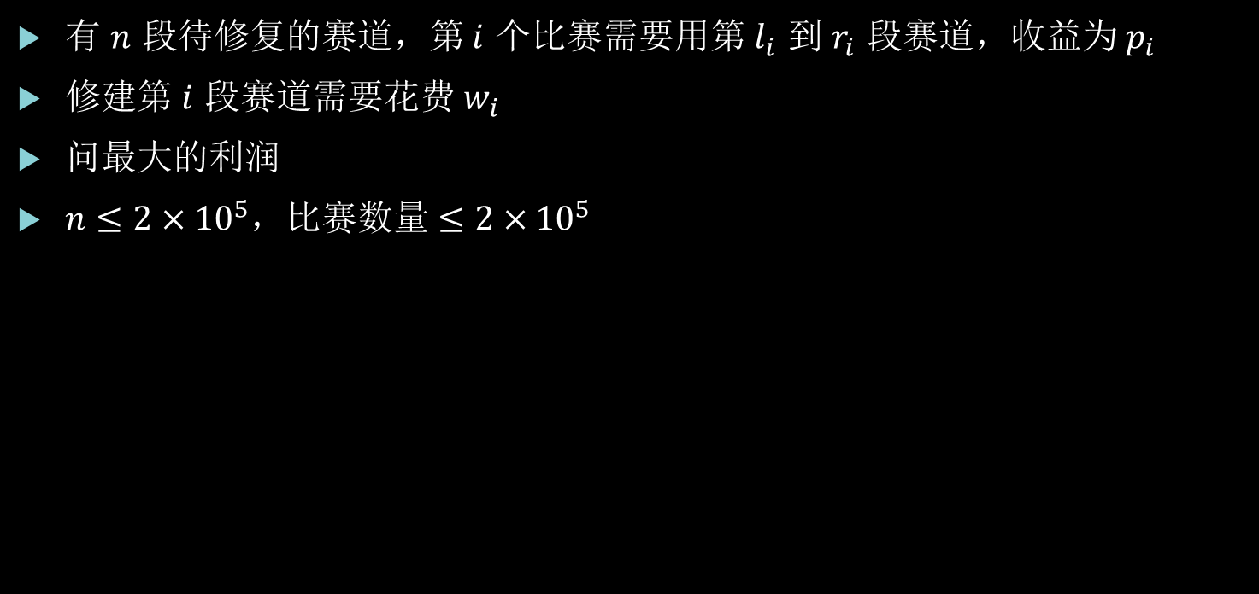
CF115E Linear Kingdom Races
有 $n$ 段待修复的赛道，第 $i$ 个比赛需要用第 $l_{i}$ 到 $r_{i}$ 段赛道，收益为 $p_{i}$
修建第 $i$ 段赛道需要花费 $w_{i}$
问最大的利润
$n≤2×{10}^{5}$，比赛数量 $≤2×{10}^{5}$

Slide 10
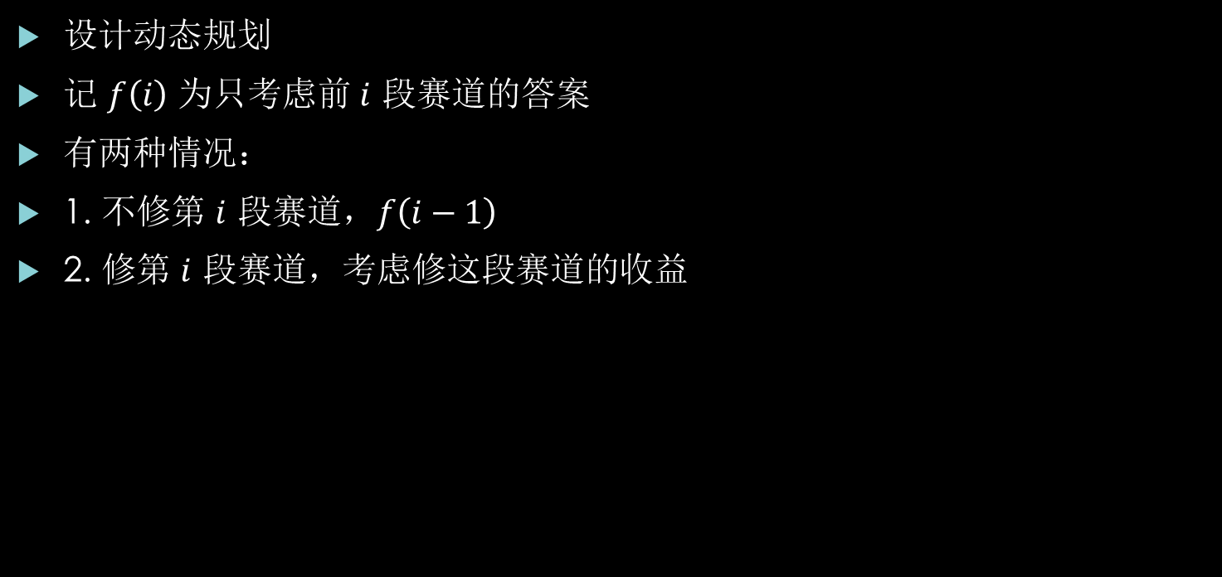
CF115E Linear Kingdom Races
设计动态规划
记 $f\left(i\right)$ 为只考虑前 $i$ 段赛道的答案
有两种情况：
1. 不修第 $i$ 段赛道，$f\left(i−1\right)$
2. 修第 $i$ 段赛道，考虑修这段赛道的收益

Slide 11
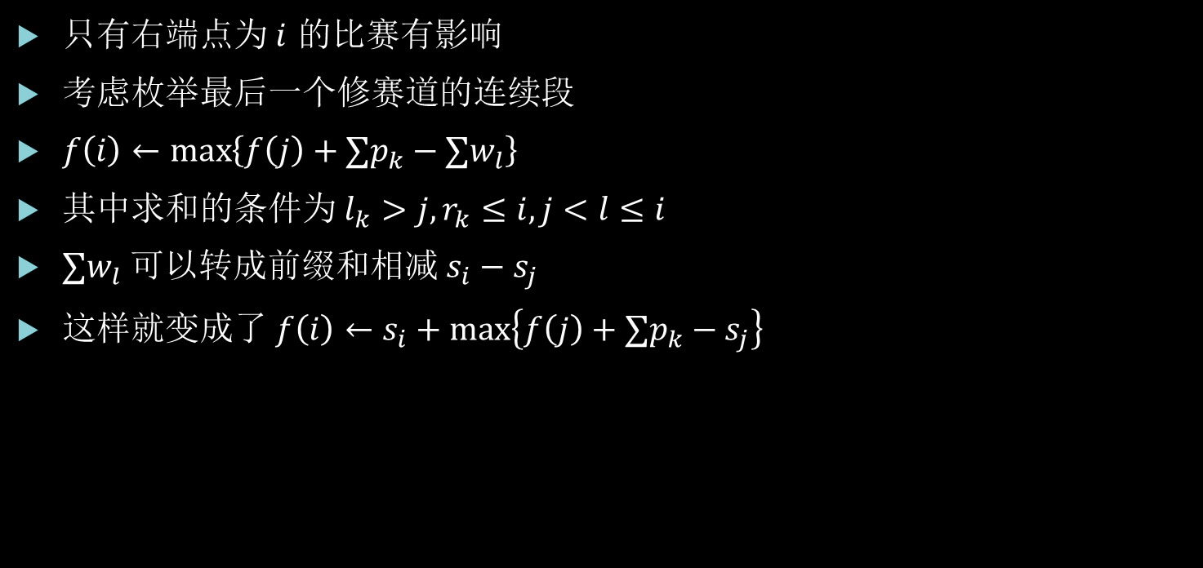
CF115E Linear Kingdom Races
只有右端点为 $i$ 的比赛有影响
考虑枚举最后一个修赛道的连续段
$f\left(i\right)←\max\left\{f\left(j\right)+∑p_{k}−∑w_{l}\right\}$
其中求和的条件为 $l_{k}>j,r_{k}≤i,j<l≤i$
$∑w_{l}$ 可以转成前缀和相减 $s_{i}−s_{j}$
这样就变成了 $f\left(i\right)←s_{i}+\max\left\{f\left(j\right)+∑p_{k}−s_{j}\right\}$

Slide 12
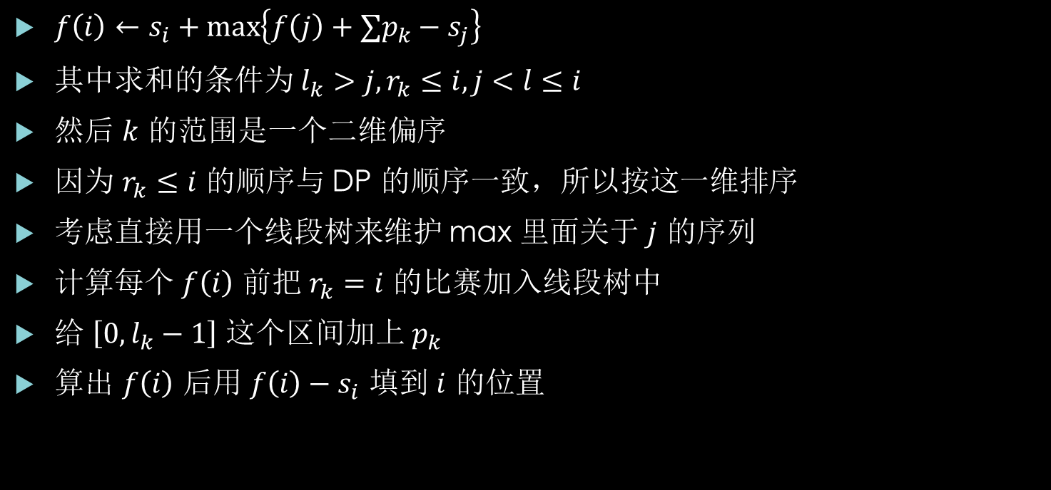
CF115E Linear Kingdom Races
$f\left(i\right)←s_{i}+\max\left\{f\left(j\right)+∑p_{k}−s_{j}\right\}$
其中求和的条件为 $l_{k}>j,r_{k}≤i,j<l≤i$
然后 $k$ 的范围是一个二维偏序
因为 $r_{k}≤i$ 的顺序与 DP 的顺序一致，所以按这一维排序
考虑直接用一个线段树来维护 max 里面关于 $j$ 的序列
计算每个 $f\left(i\right)$ 前把 $r_{k}=i$ 的比赛加入线段树中
给 $\left[0,l_{k}−1\right]$ 这个区间加上 $p_{k}$
算出 $f\left(i\right)$ 后用 $f\left(i\right)−s_{i}$ 填到 $i$ 的位置
Notes:
r 这维通过排序保证，l 这维通过线段树区间修改保证

Slide 13
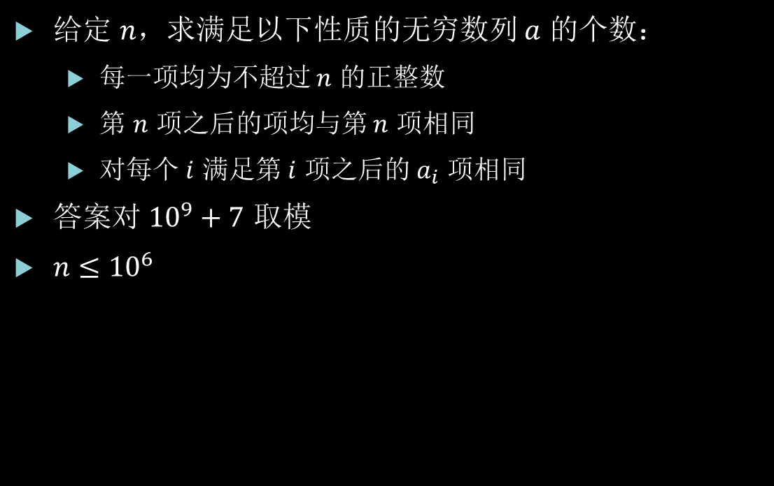
ARC071F Infinite Sequence
给定 $n$，求满足以下性质的无穷数列 $a$ 的个数：
  每一项均为不超过 $n$ 的正整数
  第 $n$ 项之后的项均与第 $n$ 项相同
  对每个 $i$ 满足第 $i$ 项之后的 $a_{i}$ 项相同
答案对 ${10}^{9}+7$ 取模
$n≤{10}^{6}$

Slide 14
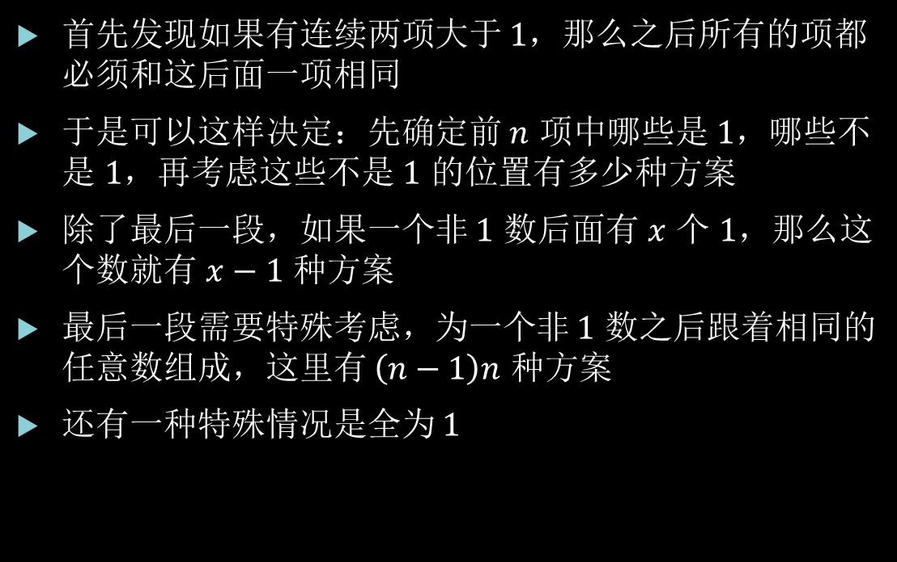
ARC071F Infinite Sequence
首先发现如果有连续两项大于 $1$，那么之后所有的项都必须和这后面一项相同
于是可以这样决定：先确定前 $n$ 项中哪些是 $1$，哪些不是 $1$，再考虑这些不是 $1$ 的位置有多少种方案
除了最后一段，如果一个非 $1$ 数后面有 $x$ 个 $1$，那么这个数就有 $x−1$ 种方案
最后一段需要特殊考虑，为一个非 $1$ 数之后跟着相同的任意数组成，这里有 $\left(n−1\right)n$ 种方案
还有一种特殊情况是全为 $1$

Slide 15
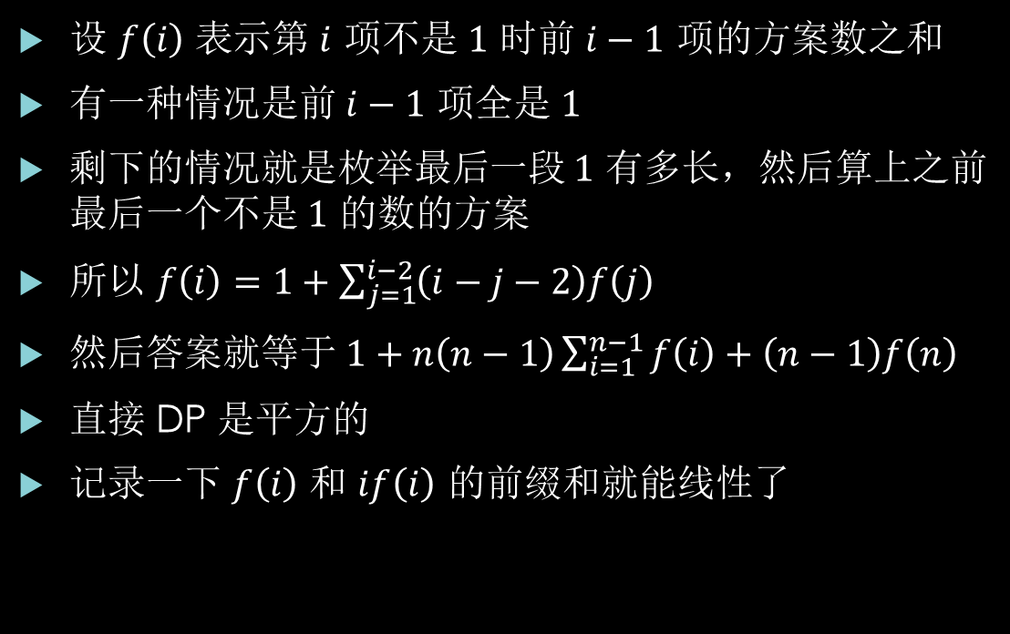
ARC071F Infinite Sequence
设 $f\left(i\right)$ 表示第 $i$ 项不是 $1$ 时前 $i−1$ 项的方案数之和
有一种情况是前 $i−1$ 项全是 $1$
剩下的情况就是枚举最后一段 $1$ 有多长，然后算上之前最后一个不是 $1$ 的数的方案
所以 $f\left(i\right)=1+\sum_{j=1}^{i−2}{\left(i−j−2\right)f\left(j\right)}$
然后答案就等于 $1+n\left(n−1\right)\sum_{i=1}^{n−1}{f\left(i\right)}+\left(n−1\right)f\left(n\right)$
直接 DP 是平方的
记录一下 $f\left(i\right)$ 和 $if\left(i\right)$ 的前缀和就能线性了

Slide 16
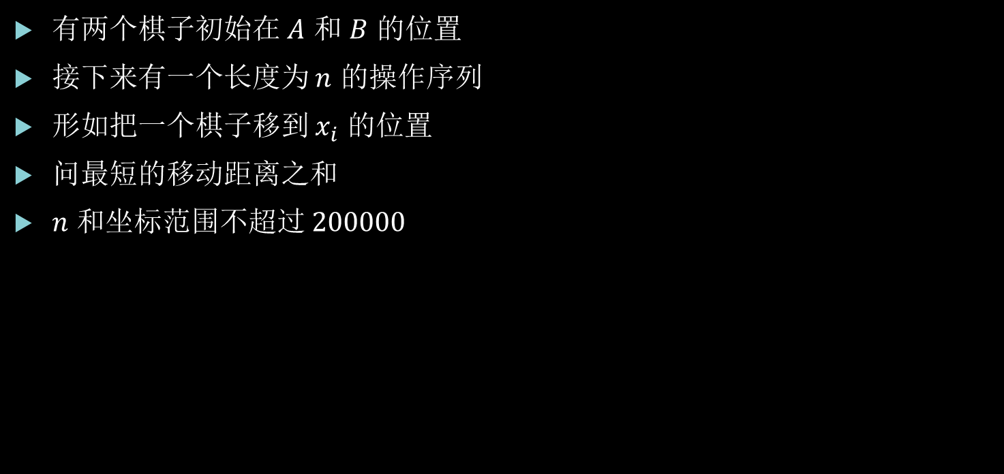
ARC073F Many Moves
有两个棋子初始在 $A$ 和 $B$ 的位置
接下来有一个长度为 $n$ 的操作序列
形如把一个棋子移到 $x_{i}$ 的位置
问最短的移动距离之和
$n$ 和坐标范围不超过 $200000$

Slide 17
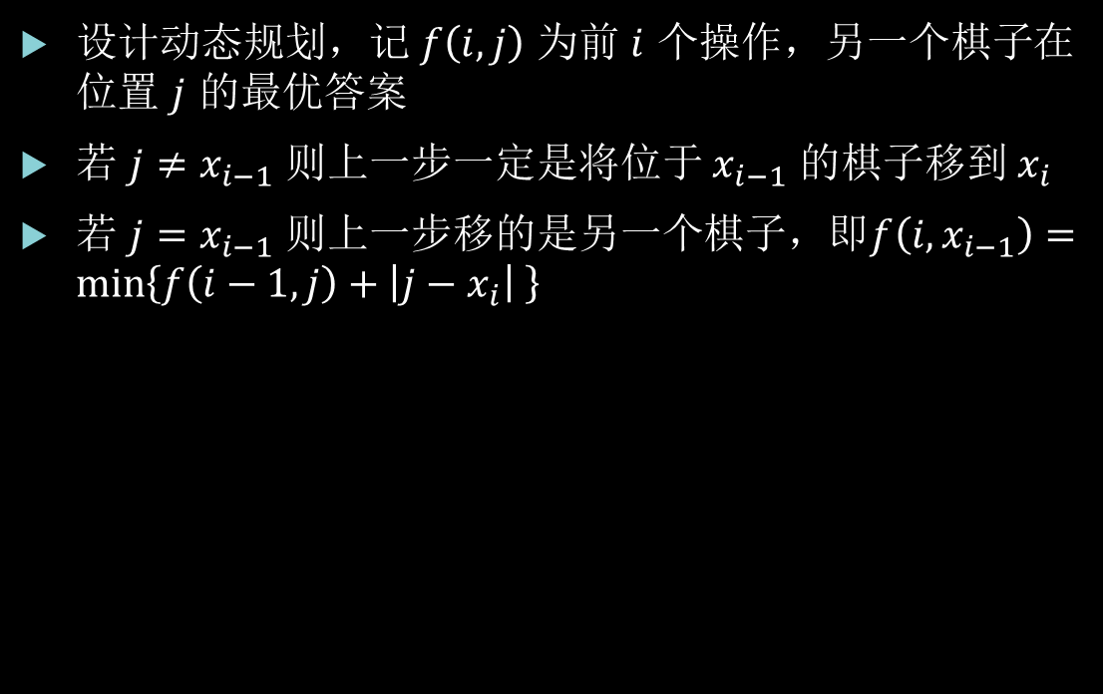
ARC073F Many Moves
设计动态规划，记 $f\left(i,j\right)$ 为前 $i$ 个操作，另一个棋子在位置 $j$ 的最优答案
若 $j≠x_{i−1}$ 则上一步一定是将位于 $x_{i−1}$ 的棋子移到 $x_{i}$
若 $j=x_{i−1}$ 则上一步移的是另一个棋子，即$f\left(i,x_{i−1}\right)=\min\left\{f\left(i−1,j\right)+\left|j−x_{i}\right| \right\}$

Slide 18
ARC073F Many Moves
前者是整体加
后者把绝对值拆开，可用线段树维护
单点修改区间查询

Slide 19
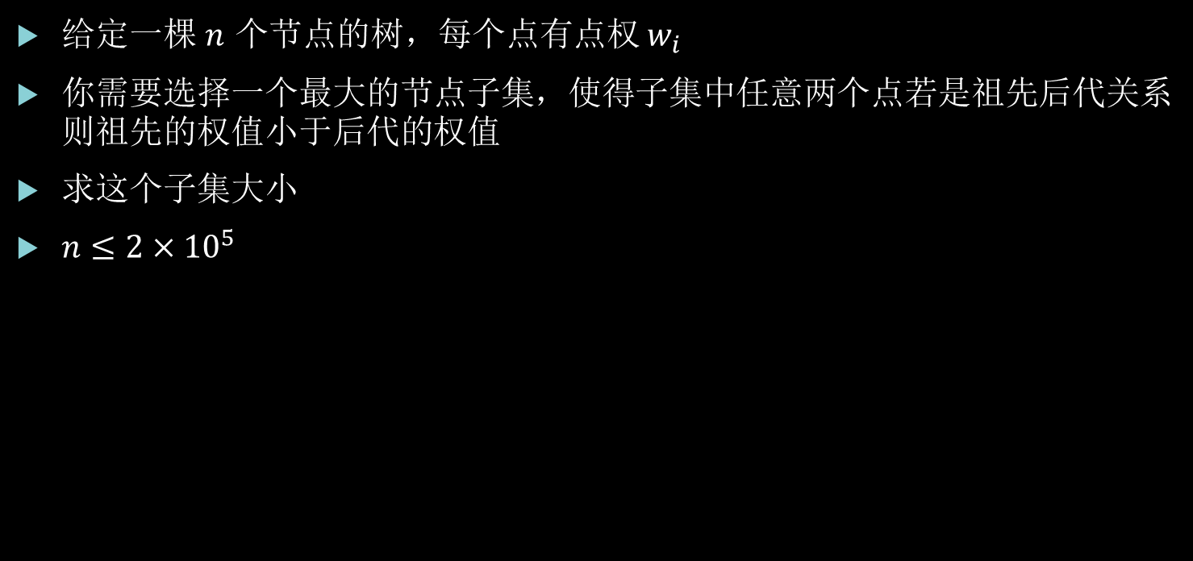
P4577 [FJOI2018] 领导集团问题
给定一棵 $n$ 个节点的树，每个点有点权 $w_{i}$
你需要选择一个最大的节点子集，使得子集中任意两个点若是祖先后代关系则祖先的权值小于后代的权值
求这个子集大小
$n≤2×{10}^{5}$

Slide 20
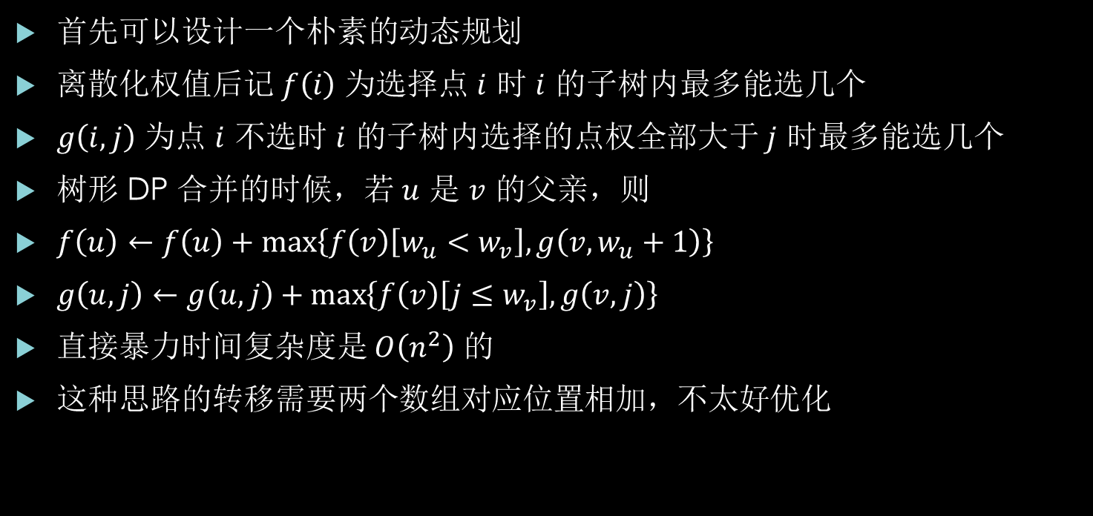
P4577 [FJOI2018] 领导集团问题
首先可以设计一个朴素的动态规划
离散化权值后记 $f\left(i\right)$ 为选择点 $i$ 时 $i$ 的子树内最多能选几个
$g\left(i,j\right)$ 为点 $i$ 不选时 $i$ 的子树内选择的点权全部大于 $j$ 时最多能选几个
树形 DP 合并的时候，若 $u$ 是 $v$ 的父亲，则
$f\left(u\right)←f\left(u\right)+\max\left\{f\left(v\right)\left[w_{u}<w_{v}\right],g\left(v,w_{u}+1\right)\right\}$
$g\left(u,j\right)←g\left(u,j\right)+\max\left\{f\left(v\right)\left[j≤w_{v}\right],g\left(v,j\right)\right\}$
直接暴力时间复杂度是 $O\left(n^{2}\right)$ 的
这种思路的转移需要两个数组对应位置相加，不太好优化

Slide 21
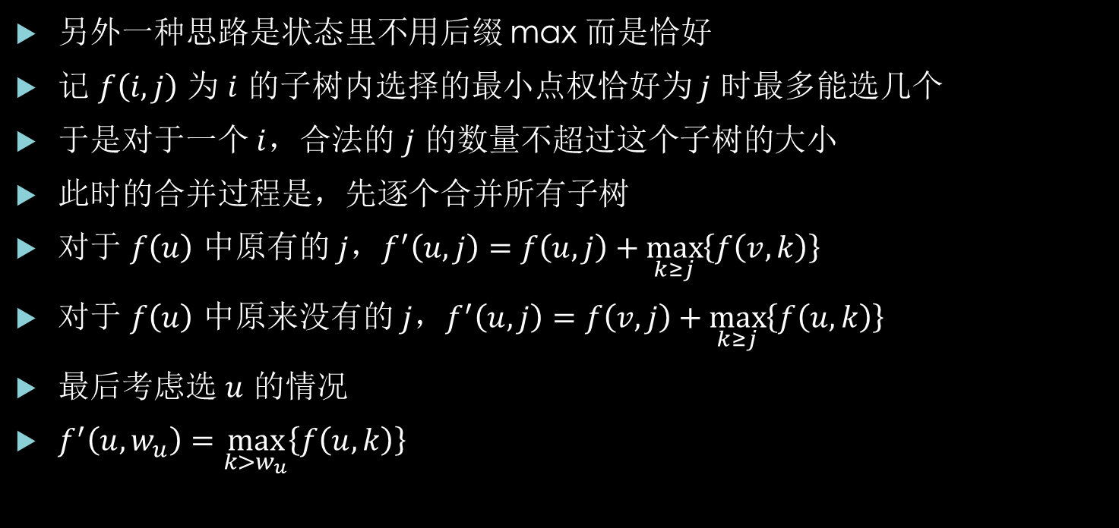
P4577 [FJOI2018] 领导集团问题
另外一种思路是状态里不用后缀 max 而是恰好
记 $f\left(i,j\right)$ 为 $i$ 的子树内选择的最小点权恰好为 $j$ 时最多能选几个
于是对于一个 $i$，合法的 $j$ 的数量不超过这个子树的大小
此时的合并过程是，先逐个合并所有子树
对于 $f\left(u\right)$ 中原有的 $j$，$f^{′}\left(u,j\right)=f\left(u,j\right)+\max_{k≥j}\left\{f\left(v,k\right)\right\}$
对于 $f\left(u\right)$ 中原来没有的 $j$，$f^{′}\left(u,j\right)=f\left(v,j\right)+\max_{k≥j}\left\{f\left(u,k\right)\right\}$
最后考虑选 $u$ 的情况
$f^{′}\left(u,w_{u}\right)=\max_{k>w_{u}}\left\{f\left(u,k\right)\right\}$

Slide 22
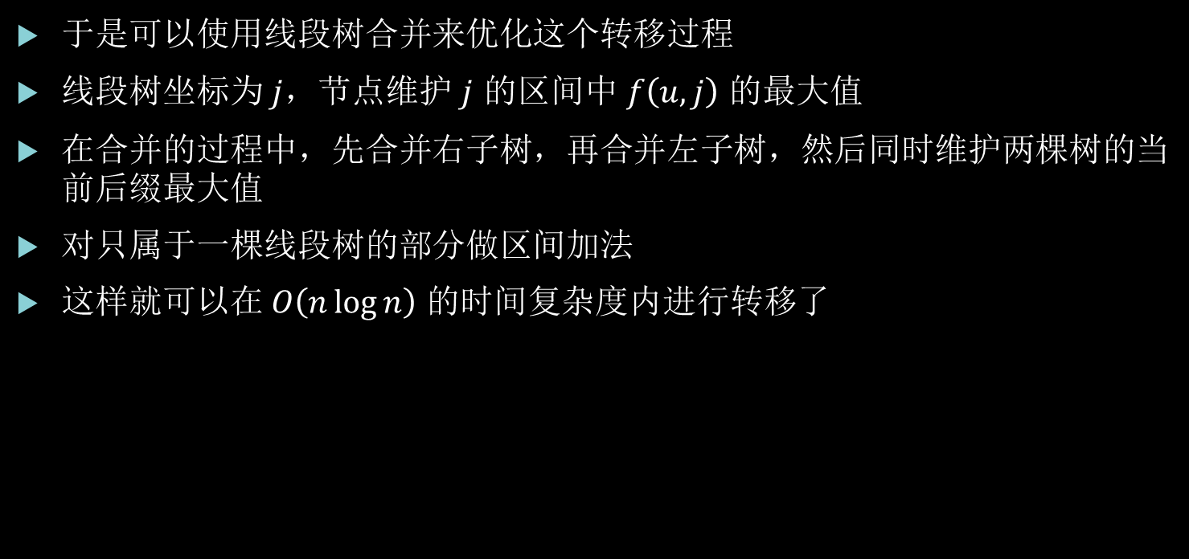
P4577 [FJOI2018] 领导集团问题
于是可以使用线段树合并来优化这个转移过程
线段树坐标为 $j$，节点维护 $j$ 的区间中 $f\left(u,j\right)$ 的最大值
在合并的过程中，先合并右子树，再合并左子树，然后同时维护两棵树的当前后缀最大值
对只属于一棵线段树的部分做区间加法
这样就可以在 $O\left(n\log{n}\right)$ 的时间复杂度内进行转移了

Slide 23
回顾

Slide 24
斜率优化

Slide 25
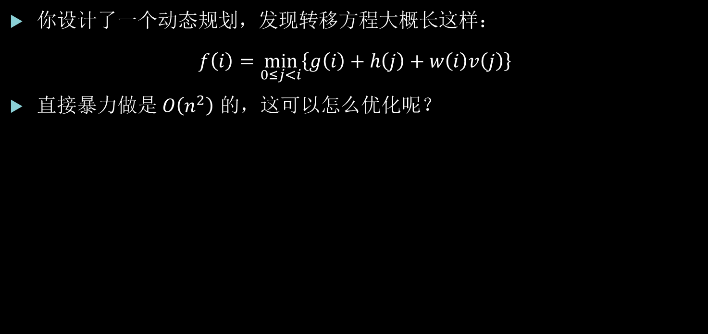
问题
你设计了一个动态规划，发现转移方程大概长这样：
$$f\left(i\right)=\min_{0≤j<i}\left\{g\left(i\right)+h\left(j\right)+w\left(i\right)v\left(j\right)\right\}$$
直接暴力做是 $O\left(n^{2}\right)$ 的，这可以怎么优化呢？

Slide 26
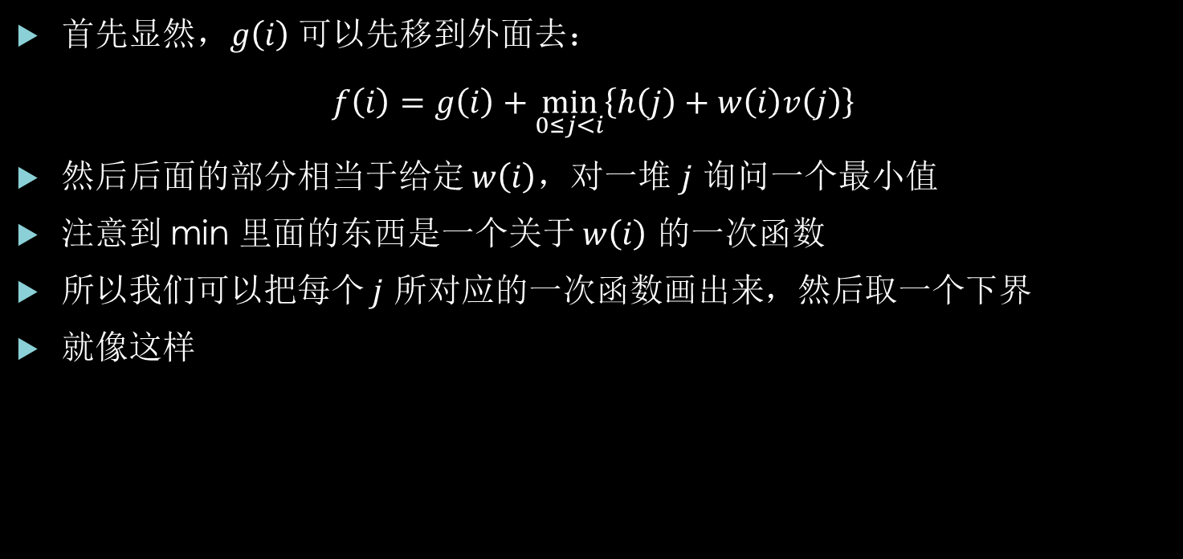
分析
首先显然，$g\left(i\right)$ 可以先移到外面去：
$$f\left(i\right)=g\left(i\right)+\min_{0≤j<i}\left\{h\left(j\right)+w\left(i\right)v\left(j\right)\right\}$$
然后后面的部分相当于给定 $w\left(i\right)$，对一堆 $j$ 询问一个最小值
注意到 min 里面的东西是一个关于 $w\left(i\right)$ 的一次函数
所以我们可以把每个 $j$ 所对应的一次函数画出来，然后取一个下界
就像这样

Slide 27


分析
$$h\left(j\right)+w\left(i\right)v\left(j\right)$$
$$w\left(i\right)$$

Slide 28
分析
这是一个半平面交问题
除此之外，你还需要知道每个横坐标对应的函数值
既然可以用半平面交，我们不妨从凸包的角度来考虑这个问题
我们把模型再转化一下

Slide 29








分析
$$y$$
斜率为 $w\left(i\right)$
$$\left(0,h\left(j\right)+w\left(i\right)v\left(j\right)\right)$$
$$w\left(i\right)v\left(j\right)$$
$$\left(−v\left(j\right),h\left(j\right)\right)$$
$$v\left(j\right)$$
$$h\left(j\right)$$
$$x$$

Slide 30








截距优化
$$\left(−v\left(j_{1}\right),h\left(j_{1}\right)\right)$$
$$y$$
$$\left(−v\left(j_{3}\right),h\left(j_{3}\right)\right)$$
$$\left(−v\left(j_{6}\right),h\left(j_{6}\right)\right)$$
$$\left(−v\left(j_{5}\right),h\left(j_{5}\right)\right)$$
$$\left(−v\left(j_{2}\right),h\left(j_{2}\right)\right)$$
$$\left(−v\left(j_{4}\right),h\left(j_{4}\right)\right)$$
斜率为 $w\left(i_{2}\right)$
斜率为 $w\left(i_{1}\right)$
$$x$$

Slide 31

截距优化
从小到大计算 $f\left(i\right)$ 的过程中，$j$ 的点越来越多
所以一般情况下它是一个动态加点维护凸包的问题
但是根据 $w\left(i\right)$ 和 $v\left(j\right)$ 的特殊性，可能存在一些更好写的做法

Slide 32

P4072 [SDOI2016] 征途
一个长为 $n$ 的正整数序列，你需要将其分成 $m$ 段，使得每段的和的方差最小
求最小的方差
$n≤3000$

Slide 33
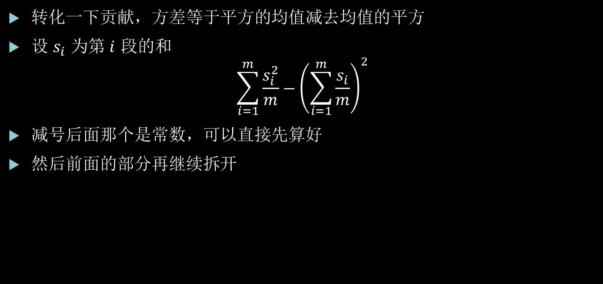
P4072 [SDOI2016] 征途
转化一下贡献，方差等于平方的均值减去均值的平方
设 $s_{i}$ 为第 $i$ 段的和
$$\sum_{i=1}^{m}{\frac{s_{i}^{2}}{m}}−{\left(\sum_{i=1}^{m}{\frac{s_{i}}{m}}\right)}^{2}$$
减号后面那个是常数，可以直接先算好
然后前面的部分再继续拆开

Slide 34
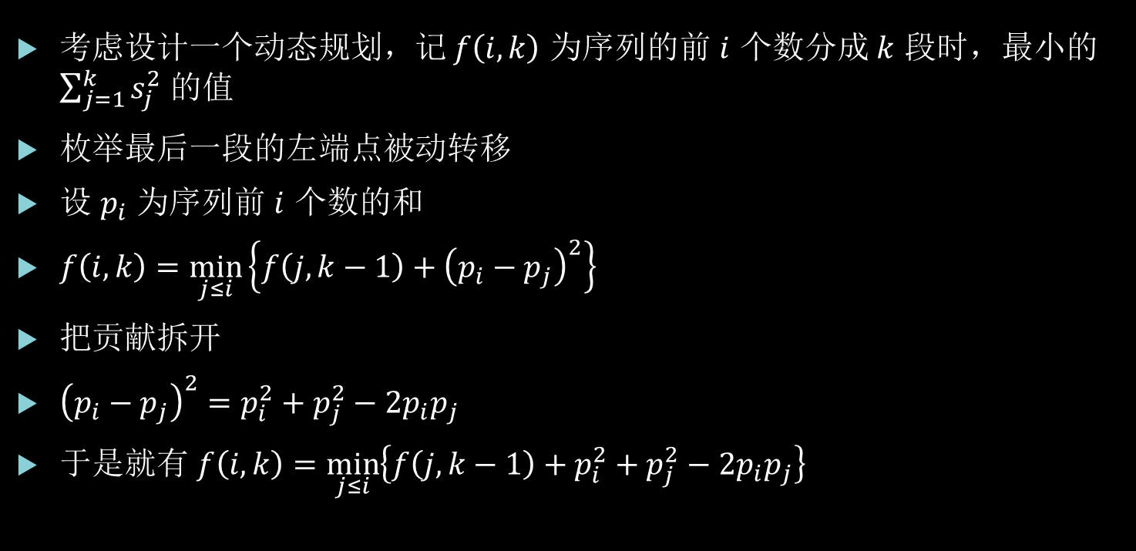
P4072 [SDOI2016] 征途
考虑设计一个动态规划，记 $f\left(i,k\right)$ 为序列的前 $i$ 个数分成 $k$ 段时，最小的 $\sum_{j=1}^{k}{s_{j}^{2}}$ 的值
枚举最后一段的左端点被动转移
设 $p_{i}$ 为序列前 $i$ 个数的和
$f\left(i,k\right)=\min_{j≤i}\left\{f\left(j,k−1\right)+{\left(p_{i}−p_{j}\right)}^{2}\right\}$
把贡献拆开
${\left(p_{i}−p_{j}\right)}^{2}=p_{i}^{2}+p_{j}^{2}−2p_{i}p_{j}$
于是就有 $f\left(i,k\right)=\min_{j≤i}\left\{f\left(j,k−1\right)+p_{i}^{2}+p_{j}^{2}−2p_{i}p_{j}\right\}$

Slide 35
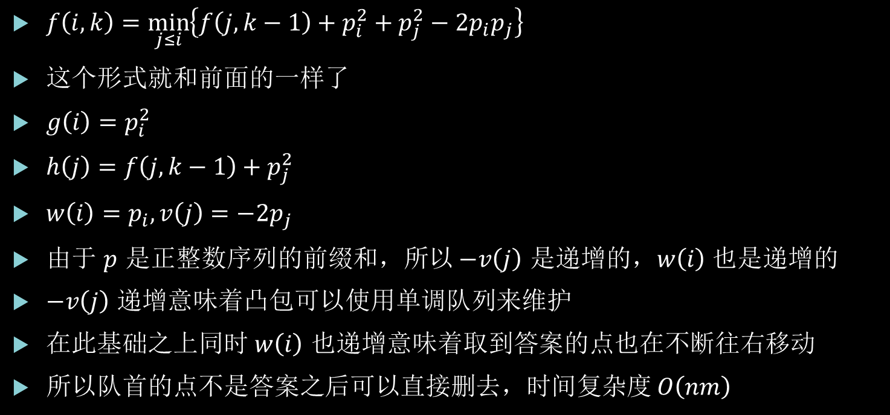
P4072 [SDOI2016] 征途
$f\left(i,k\right)=\min_{j≤i}\left\{f\left(j,k−1\right)+p_{i}^{2}+p_{j}^{2}−2p_{i}p_{j}\right\}$
这个形式就和前面的一样了
$g\left(i\right)=p_{i}^{2}$
$h\left(j\right)=f\left(j,k−1\right)+p_{j}^{2}$
$w\left(i\right)=p_{i},v\left(j\right)=−2p_{j}$
由于 $p$ 是正整数序列的前缀和，所以 $−v\left(j\right)$ 是递增的，$w\left(i\right)$ 也是递增的
$−v\left(j\right)$ 递增意味着凸包可以使用单调队列来维护
在此基础之上同时 $w\left(i\right)$ 也递增意味着取到答案的点也在不断往右移动
所以队首的点不是答案之后可以直接删去，时间复杂度 $O\left(nm\right)$

Slide 36
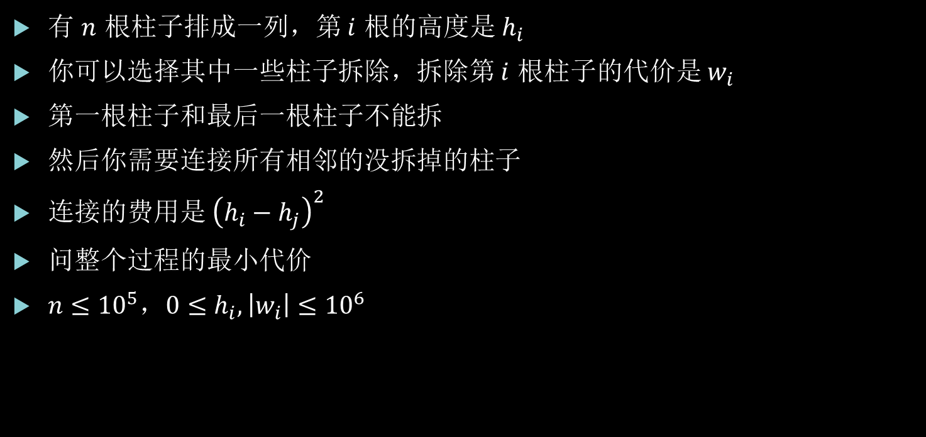
P4655 Building Bridges
有 $n$ 根柱子排成一列，第 $i$ 根的高度是 $h_{i}$
你可以选择其中一些柱子拆除，拆除第 $i$ 根柱子的代价是 $w_{i}$
第一根柱子和最后一根柱子不能拆
然后你需要连接所有相邻的没拆掉的柱子
连接的费用是 ${\left(h_{i}−h_{j}\right)}^{2}$
问整个过程的最小代价
$n≤{10}^{5}$，$0≤h_{i},\left|w_{i}\right|≤{10}^{6}$

Slide 37
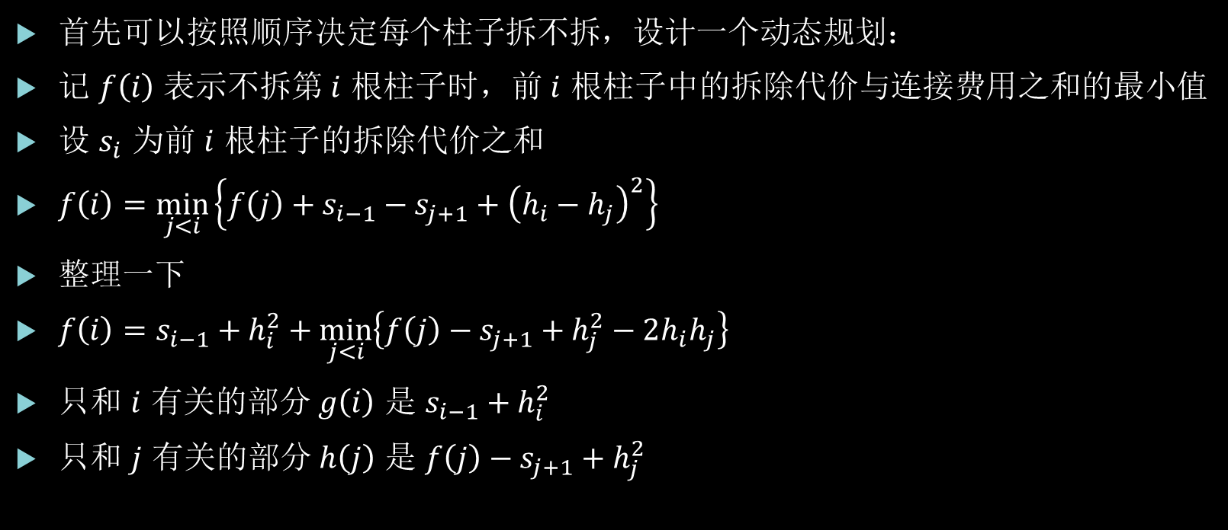
P4655 Building Bridges
首先可以按照顺序决定每个柱子拆不拆，设计一个动态规划：
记 $f\left(i\right)$ 表示不拆第 $i$ 根柱子时，前 $i$ 根柱子中的拆除代价与连接费用之和的最小值
设 $s_{i}$ 为前 $i$ 根柱子的拆除代价之和
$f\left(i\right)=\min_{j<i}\left\{f\left(j\right)+s_{i−1}−s_{j+1}+{\left(h_{i}−h_{j}\right)}^{2}\right\}$
整理一下
$f\left(i\right)=s_{i−1}+h_{i}^{2}+\min_{j<i}\left\{f\left(j\right)−s_{j+1}+h_{j}^{2}−2h_{i}h_{j}\right\}$
只和 $i$ 有关的部分 $g\left(i\right)$ 是 $s_{i−1}+h_{i}^{2}$
只和 $j$ 有关的部分 $h\left(j\right)$ 是 $f\left(j\right)−s_{j+1}+h_{j}^{2}$

Slide 38
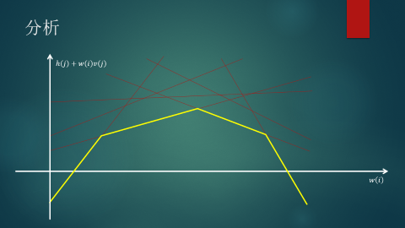
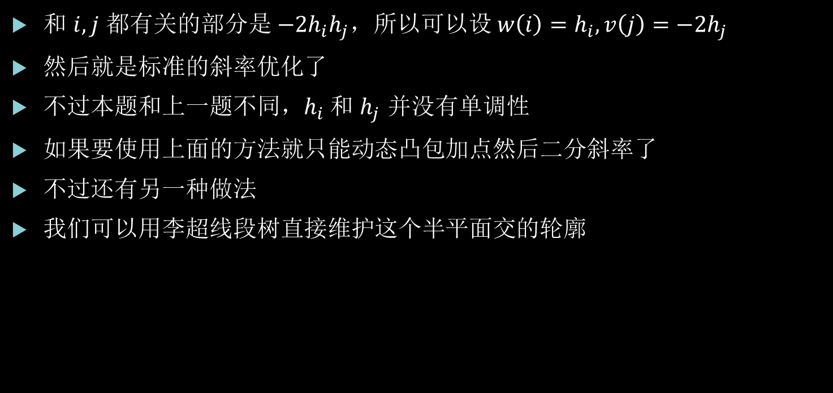
P4655 Building Bridges
和 $i,j$ 都有关的部分是 $−2h_{i}h_{j}$，所以可以设 $w\left(i\right)=h_{i},v\left(j\right)=−2h_{j}$
然后就是标准的斜率优化了
不过本题和上一题不同，$h_{i}$ 和 $h_{j}$ 并没有单调性
如果要使用上面的方法就只能动态凸包加点然后二分斜率了
不过还有另一种做法
我们可以用李超线段树直接维护这个半平面交的轮廓

Slide 39
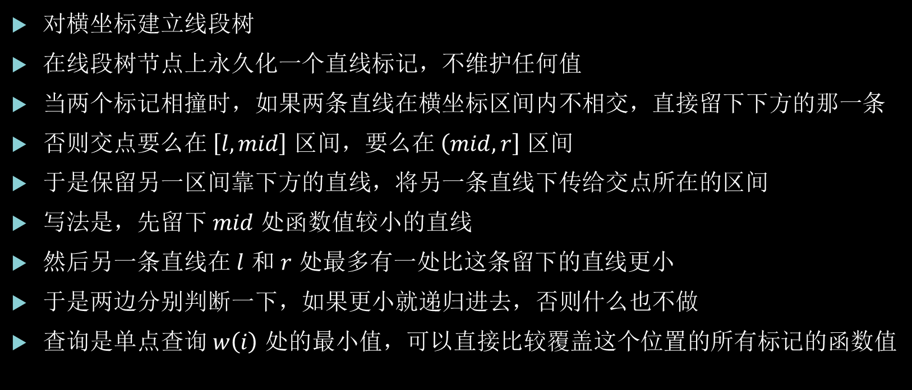
P4655 Building Bridges
对横坐标建立线段树
在线段树节点上永久化一个直线标记，不维护任何值
当两个标记相撞时，如果两条直线在横坐标区间内不相交，直接留下下方的那一条
否则交点要么在 $\left[l,mid\right]$ 区间，要么在 $\left(mid,r\right]$ 区间
于是保留另一区间靠下方的直线，将另一条直线下传给交点所在的区间
写法是，先留下 $mid$ 处函数值较小的直线
然后另一条直线在 $l$ 和 $r$ 处最多有一处比这条留下的直线更小
于是两边分别判断一下，如果更小就递归进去，否则什么也不做
查询是单点查询 $w\left(i\right)$ 处的最小值，可以直接比较覆盖这个位置的所有标记的函数值

Slide 40

P4655 Building Bridges
由于本题中插入直线是全局操作，即直接给根节点打标记
所以插入的递归也只会有 $\log{w\left(i\right)}$ 次
所以时间复杂度是 $O\left(n\log{h}\right)$

Slide 41
回顾

Slide 42
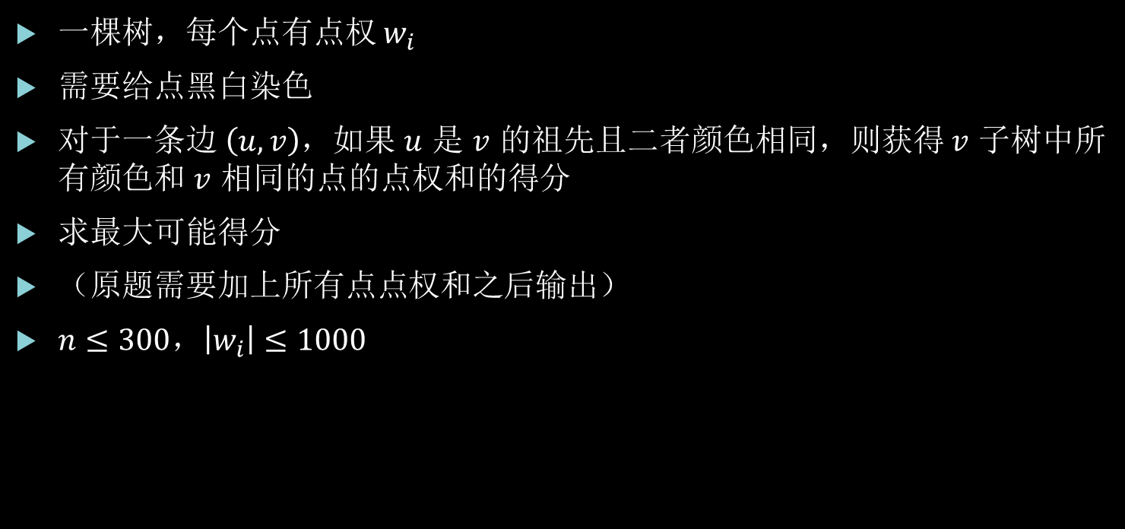
P8916 暗号
一棵树，每个点有点权 $w_{i}$
需要给点黑白染色
对于一条边 $\left(u,v\right)$，如果 $u$ 是 $v$ 的祖先且二者颜色相同，则获得 $v$ 子树中所有颜色和 $v$ 相同的点的点权和的得分
求最大可能得分
（原题需要加上所有点点权和之后输出）
$n≤300$，$\left|w_{i}\right|≤1000$

Slide 43
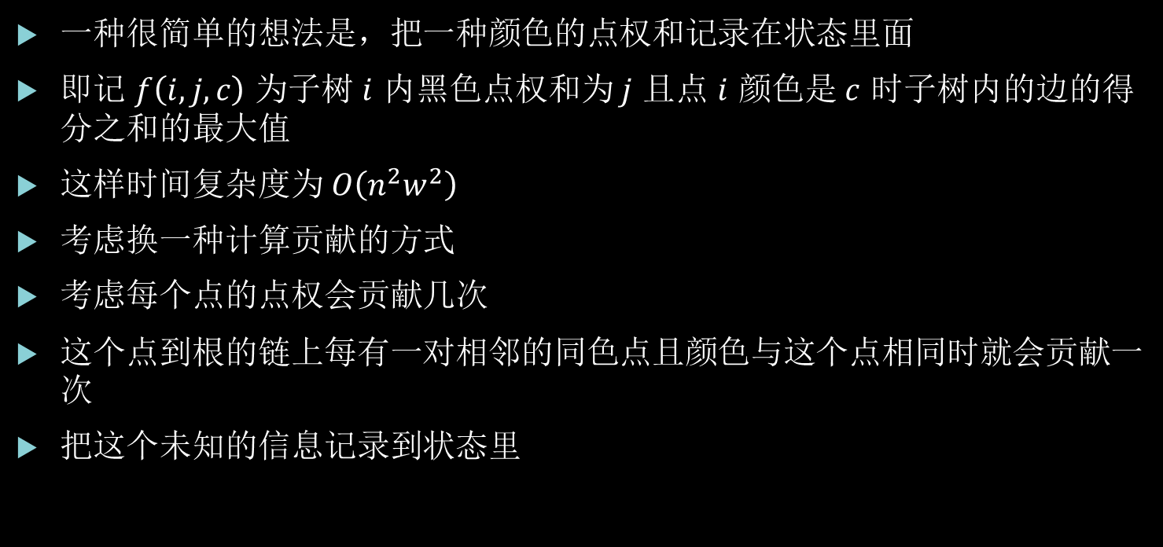
P8916 暗号
一种很简单的想法是，把一种颜色的点权和记录在状态里面
即记 $f\left(i,j,c\right)$ 为子树 $i$ 内黑色点权和为 $j$ 且点 $i$ 颜色是 $c$ 时子树内的边的得分之和的最大值
这样时间复杂度为 $O\left(n^{2}w^{2}\right)$
考虑换一种计算贡献的方式
考虑每个点的点权会贡献几次
这个点到根的链上每有一对相邻的同色点且颜色与这个点相同时就会贡献一次
把这个未知的信息记录到状态里

Slide 44
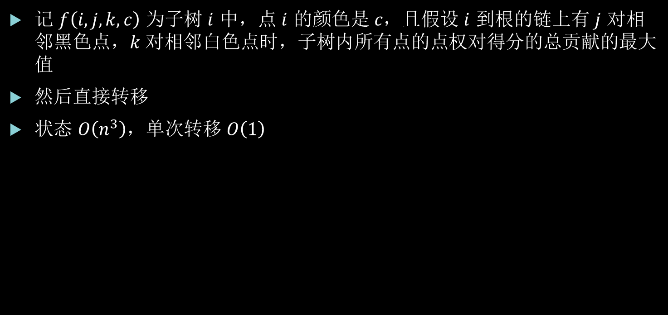
P8916 暗号
记 $f\left(i,j,k,c\right)$ 为子树 $i$ 中，点 $i$ 的颜色是 $c，$且假设 $i$ 到根的链上有 $j$ 对相邻黑色点，$k$ 对相邻白色点时，子树内所有点的点权对得分的总贡献的最大值
然后直接转移
状态 $O\left(n^{3}\right)$，单次转移 $O\left(1\right)$

Slide 45
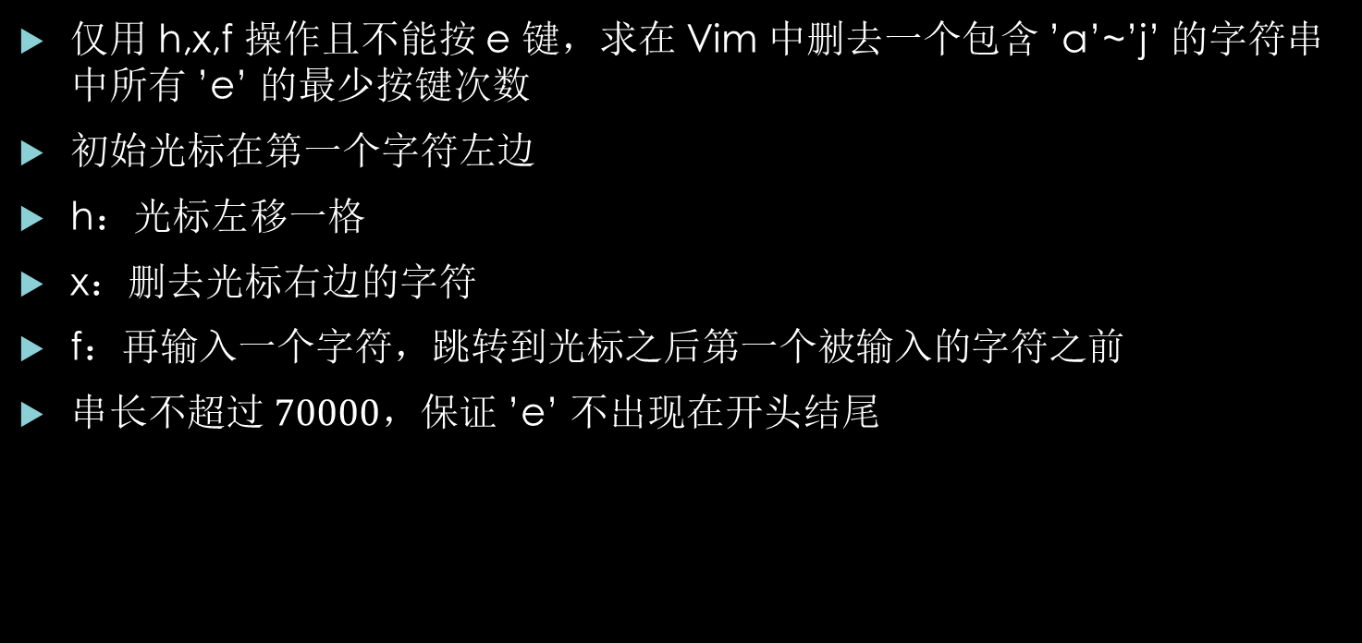
P6758 vim
仅用 h,x,f 操作且不能按 e 键，求在 Vim 中删去一个包含 ’a’~’j’ 的字符串中所有 ’e’ 的最少按键次数
初始光标在第一个字符左边
h：光标左移一格
x：删去光标右边的字符
f：再输入一个字符，跳转到光标之后第一个被输入的字符之前
串长不超过 $70000$，保证 ’e’ 不出现在开头结尾

Slide 46
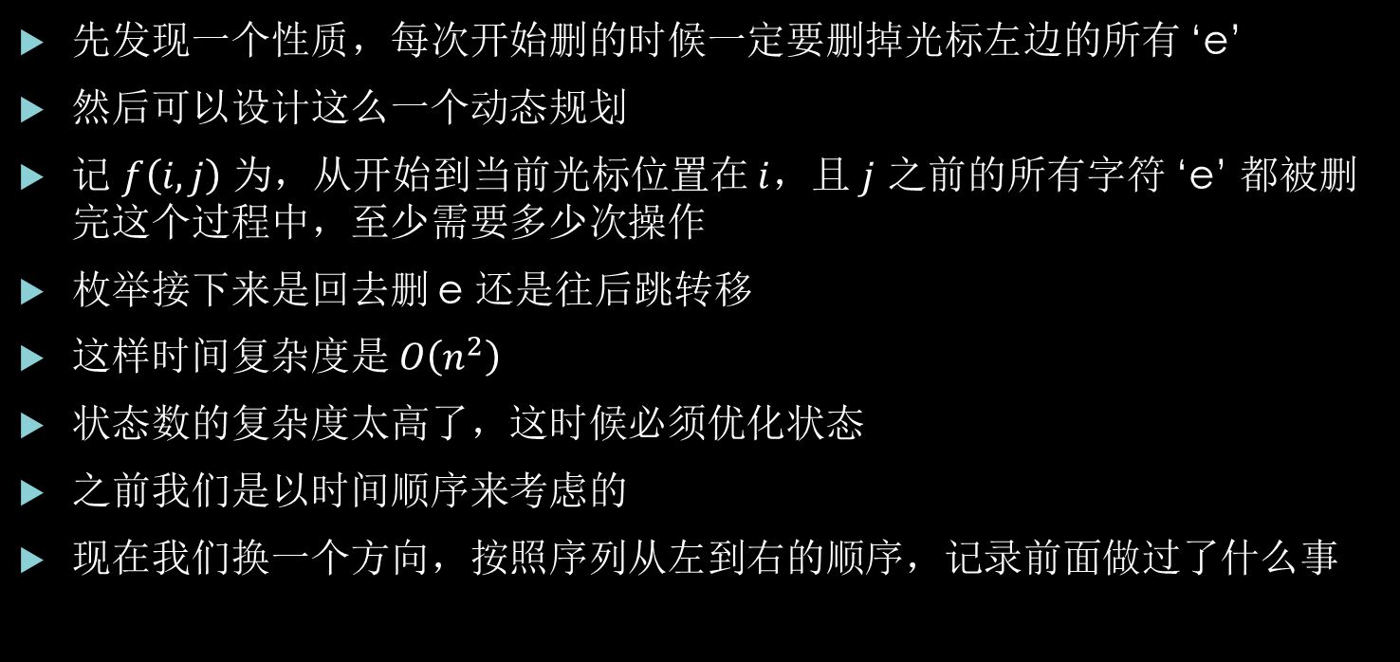
P6758 vim
先发现一个性质，每次开始删的时候一定要删掉光标左边的所有 ‘e’
然后可以设计这么一个动态规划
记 $f\left(i,j\right)$ 为，从开始到当前光标位置在 $i$，且 $j$ 之前的所有字符 ‘e’ 都被删完这个过程中，至少需要多少次操作
枚举接下来是回去删 e 还是往后跳转移
这样时间复杂度是 $O\left(n^{2}\right)$
状态数的复杂度太高了，这时候必须优化状态
之前我们是以时间顺序来考虑的
现在我们换一个方向，按照序列从左到右的顺序，记录前面做过了什么事

Slide 47
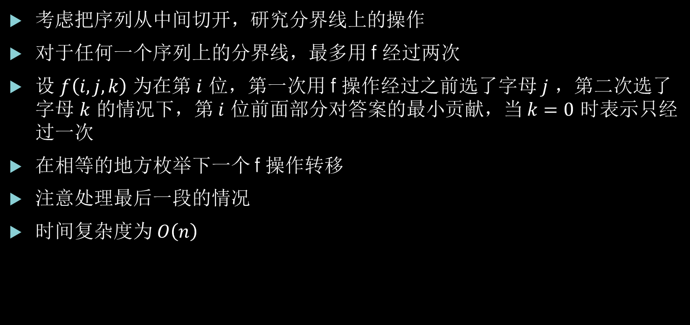
P6758 vim
考虑把序列从中间切开，研究分界线上的操作
对于任何一个序列上的分界线，最多用 f 经过两次
设 $f\left(i,j,k\right)$ 为在第 $i$ 位，第一次用 f 操作经过之前选了字母 $j$ ，第二次选了字母 $k$ 的情况下，第 $i$ 位前面部分对答案的最小贡献，当 $k=0$ 时表示只经过一次
在相等的地方枚举下一个 f 操作转移
注意处理最后一段的情况
时间复杂度为 $O\left(n\right)$

Slide 48
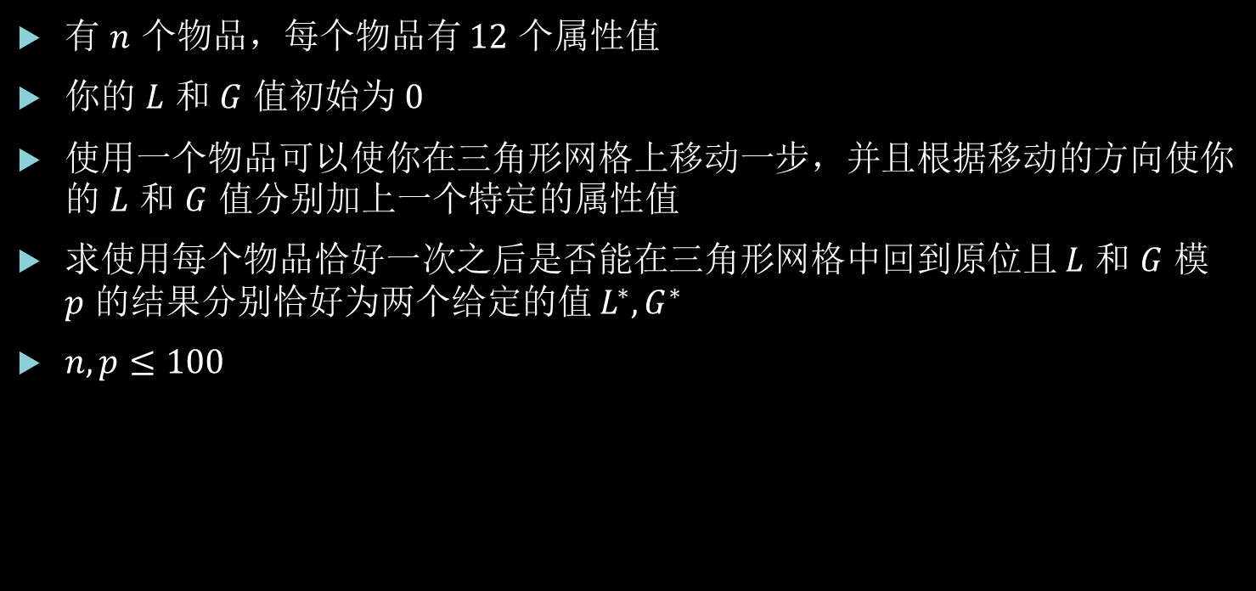
P7606 [THUPC2021 决赛] 混乱邪恶
有 $n$ 个物品，每个物品有 $12$ 个属性值
你的 $L$ 和 $G$ 值初始为 $0$
使用一个物品可以使你在三角形网格上移动一步，并且根据移动的方向使你的 $L$ 和 $G$ 值分别加上一个特定的属性值
求使用每个物品恰好一次之后是否能在三角形网格中回到原位且 $L$ 和 $G$ 模 $p$ 的结果分别恰好为两个给定的值 $L^{∗},G^{∗}$
$n,p≤100$

Slide 49
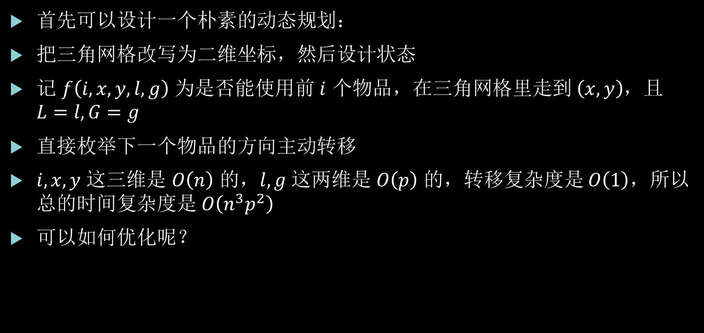
P7606 [THUPC2021 决赛] 混乱邪恶
首先可以设计一个朴素的动态规划：
把三角网格改写为二维坐标，然后设计状态
记 $f\left(i,x,y,l,g\right)$ 为是否能使用前 $i$ 个物品，在三角网格里走到 $\left(x,y\right)$，且 $L=l,G=g$
直接枚举下一个物品的方向主动转移
$i,x,y$ 这三维是 $O\left(n\right)$ 的，$l,g$ 这两维是 $O\left(p\right)$ 的，转移复杂度是 $O\left(1\right)$，所以总的时间复杂度是 $O\left(n^{3}p^{2}\right)$
可以如何优化呢？

Slide 50
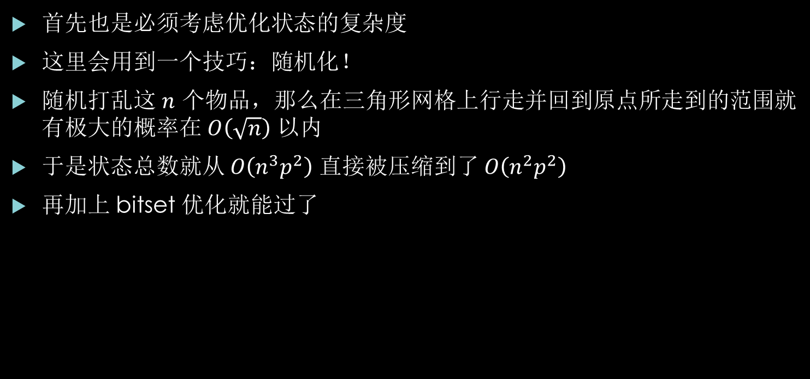
P7606 [THUPC2021 决赛] 混乱邪恶
首先也是必须考虑优化状态的复杂度
这里会用到一个技巧：随机化！
随机打乱这 $n$ 个物品，那么在三角形网格上行走并回到原点所走到的范围就有极大的概率在 $O\left(\sqrt{n}\right)$ 以内
于是状态总数就从 $O\left(n^{3}p^{2}\right)$ 直接被压缩到了 $O\left(n^{2}p^{2}\right)$
再加上 bitset 优化就能过了

Slide 51
回顾

Slide 52
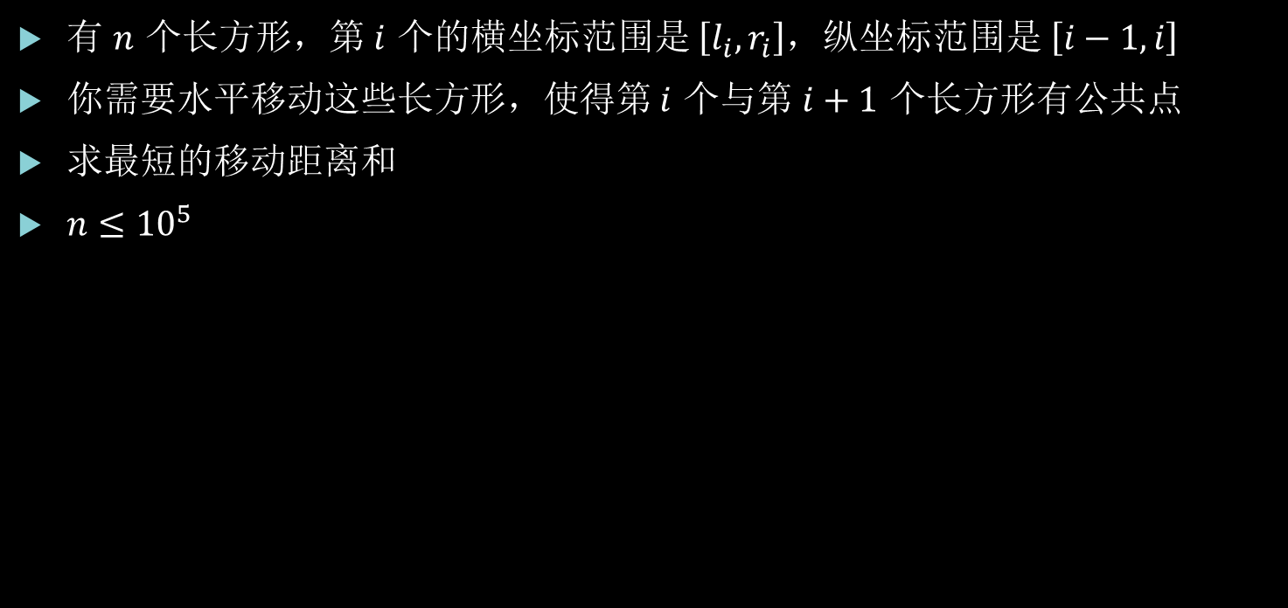
ARC070E NarrowRectangles
有 $n$ 个长方形，第 $i$ 个的横坐标范围是 $\left[l_{i},r_{i}\right]$，纵坐标范围是 $\left[i−1,i\right]$
你需要水平移动这些长方形，使得第 $i$ 个与第 $i+1$ 个长方形有公共点
求最短的移动距离和
$n≤{10}^{5}$

Slide 53
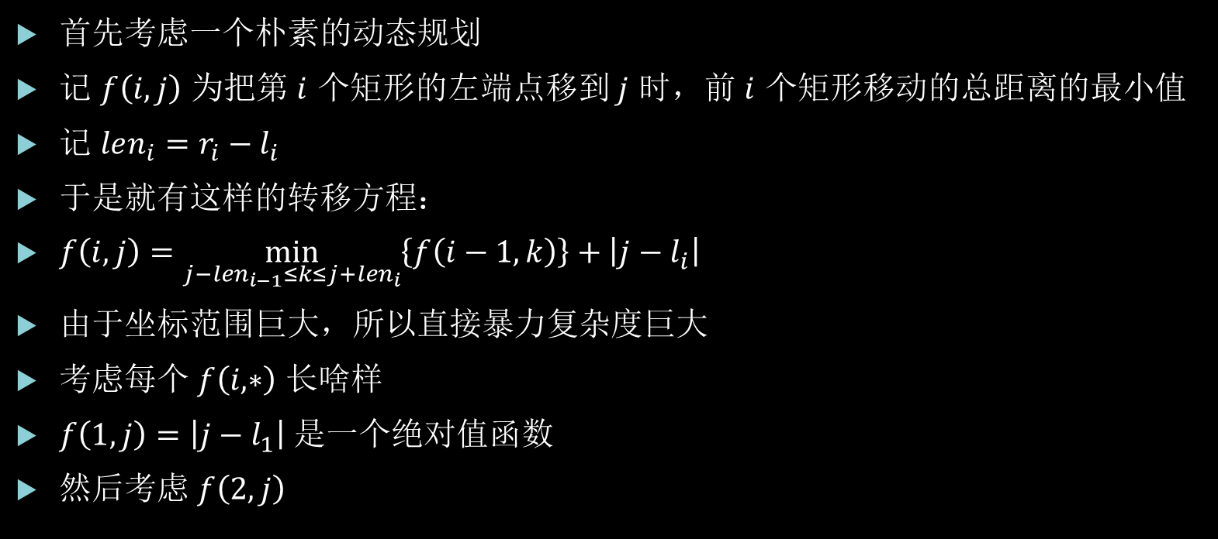
ARC070E NarrowRectangles
首先考虑一个朴素的动态规划
记 $f\left(i,j\right)$ 为把第 $i$ 个矩形的左端点移到 $j$ 时，前 $i$ 个矩形移动的总距离的最小值
记 $len_{i}=r_{i}−l_{i}$
于是就有这样的转移方程：
$f\left(i,j\right)=\min_{j−{len}_{i−1}≤k≤j+{len}_{i}}\left\{f\left(i−1,k\right)\right\}+\left|j−l_{i}\right|$
由于坐标范围巨大，所以直接暴力复杂度巨大
考虑每个 $f\left(i,∗\right)$ 长啥样
$f\left(1,j\right)=\left|j−l_{1}\right|$ 是一个绝对值函数
然后考虑 $f\left(2,j\right)$

Slide 54
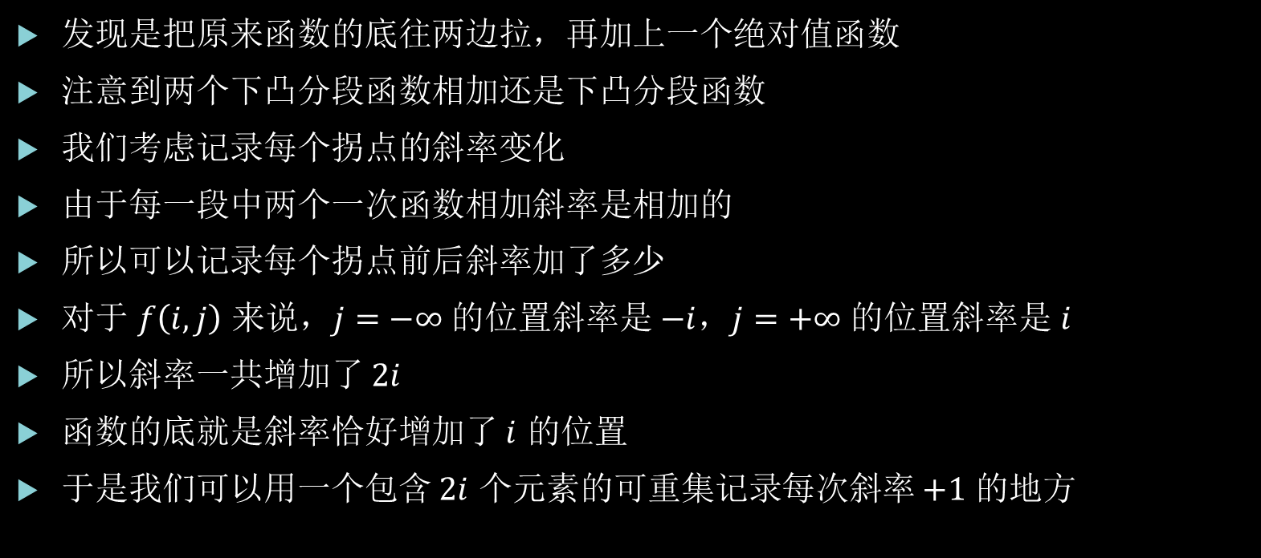
ARC070E NarrowRectangles
发现是把原来函数的底往两边拉，再加上一个绝对值函数
注意到两个下凸分段函数相加还是下凸分段函数
我们考虑记录每个拐点的斜率变化
由于每一段中两个一次函数相加斜率是相加的
所以可以记录每个拐点前后斜率加了多少
对于 $f\left(i,j\right)$ 来说，$j=−∞$ 的位置斜率是 $−i$，$j=+∞$ 的位置斜率是 $i$
所以斜率一共增加了 $2i$
函数的底就是斜率恰好增加了 $i$ 的位置
于是我们可以用一个包含 $2i$ 个元素的可重集记录每次斜率 $+1$ 的地方

Slide 55
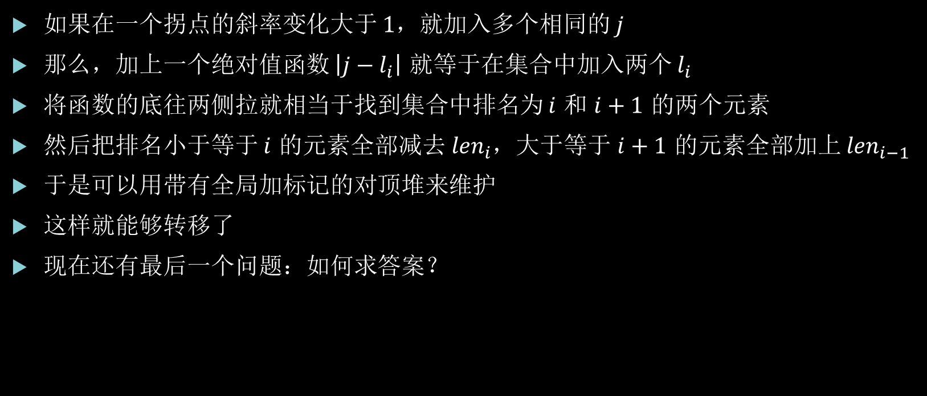
ARC070E NarrowRectangles
如果在一个拐点的斜率变化大于 $1$，就加入多个相同的 $j$
那么，加上一个绝对值函数 $\left|j−l_{i}\right|$ 就等于在集合中加入两个 $l_{i}$
将函数的底往两侧拉就相当于找到集合中排名为 $i$ 和 $i+1$ 的两个元素
然后把排名小于等于 $i$ 的元素全部减去 ${len}_{i}$，大于等于 $i+1$ 的元素全部加上 ${len}_{i−1}$
于是可以用带有全局加标记的对顶堆来维护
这样就能够转移了
现在还有最后一个问题：如何求答案？

Slide 56
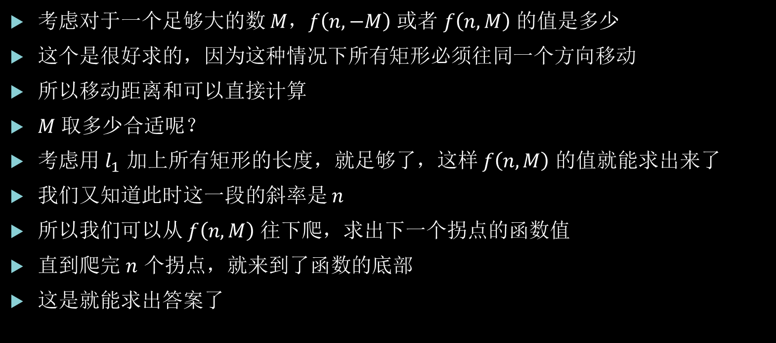
ARC070E NarrowRectangles
考虑对于一个足够大的数 $M$，$f\left(n,−M\right)$ 或者 $f\left(n,M\right)$ 的值是多少
这个是很好求的，因为这种情况下所有矩形必须往同一个方向移动
所以移动距离和可以直接计算
$M$ 取多少合适呢？
考虑用 $l_{1}$ 加上所有矩形的长度，就足够了，这样 $f\left(n,M\right)$ 的值就能求出来了
我们又知道此时这一段的斜率是 $n$
所以我们可以从 $f\left(n,M\right)$ 往下爬，求出下一个拐点的函数值
直到爬完 $n$ 个拐点，就来到了函数的底部
这是就能求出答案了

Slide 57
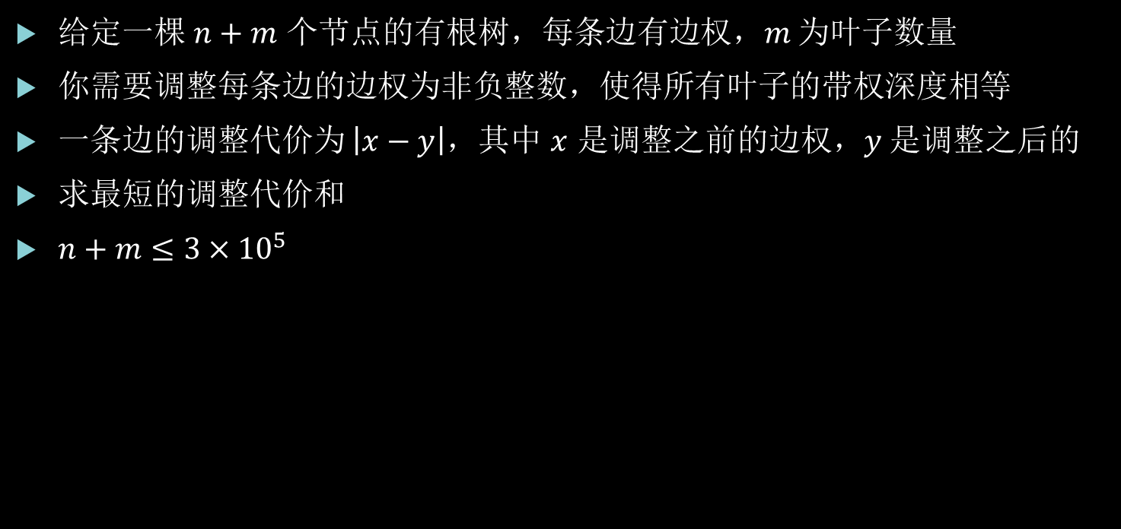
P3642 [APIO2016] 烟火表演
给定一棵 $n+m$ 个节点的有根树，每条边有边权，$m$ 为叶子数量
你需要调整每条边的边权为非负整数，使得所有叶子的带权深度相等
一条边的调整代价为 $\left|x−y\right|$，其中 $x$ 是调整之前的边权，$y$ 是调整之后的
求最短的调整代价和
$n+m≤3×{10}^{5}$

Slide 58
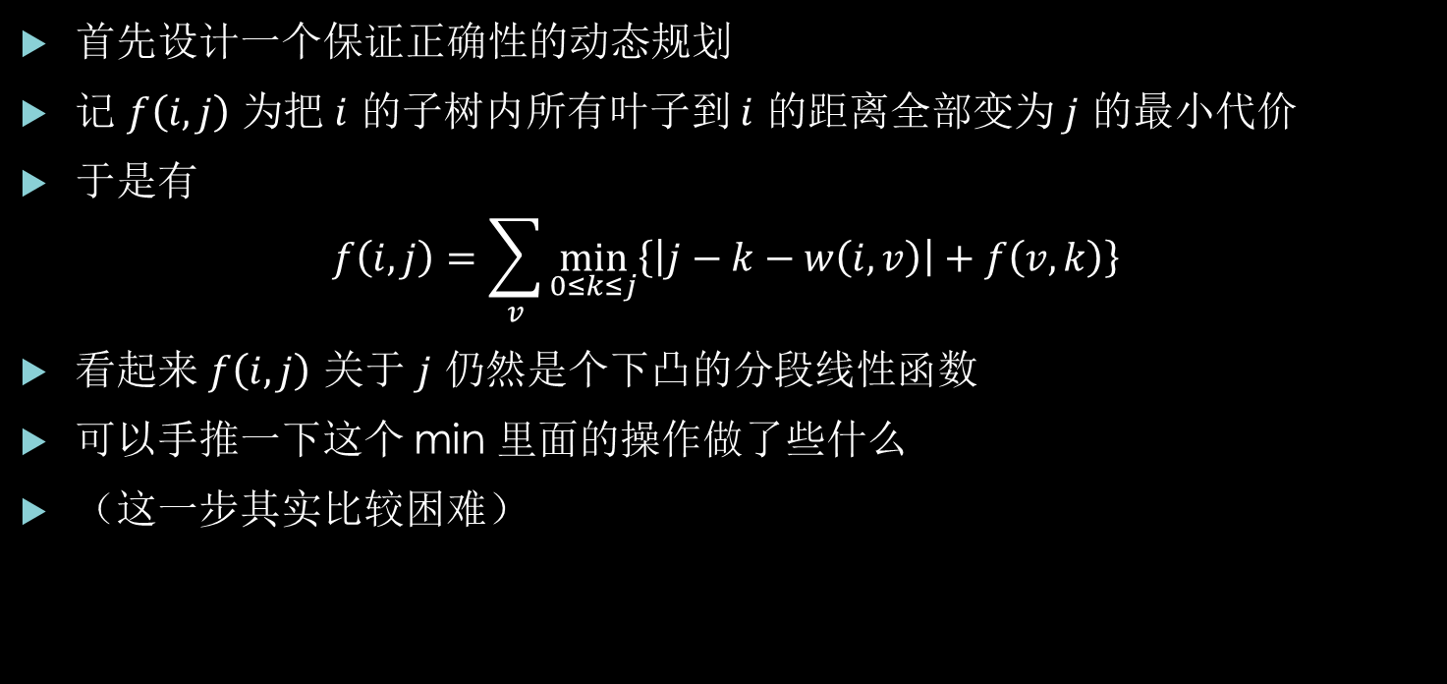
P3642 [APIO2016] 烟火表演
首先设计一个保证正确性的动态规划
记 $f\left(i,j\right)$ 为把 $i$ 的子树内所有叶子到 $i$ 的距离全部变为 $j$ 的最小代价
于是有
$$f\left(i,j\right)=\sum_{v}{\min_{0≤k≤j}\left\{\left|j−k−w\left(i,v\right)\right|+f\left(v,k\right)\right\}}$$
看起来 $f\left(i,j\right)$ 关于 $j$ 仍然是个下凸的分段线性函数
可以手推一下这个 min 里面的操作做了些什么
（这一步其实比较困难）

Slide 59

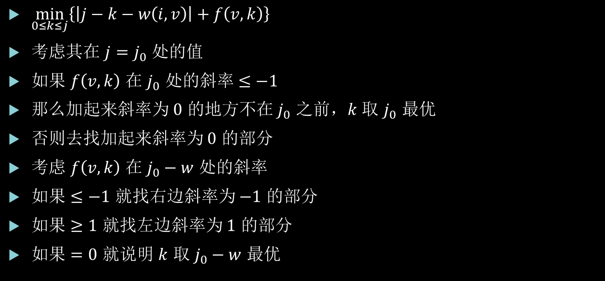

P3642 [APIO2016] 烟火表演
$\min_{0≤k≤j}\left\{\left|j−k−w\left(i,v\right)\right|+f\left(v,k\right)\right\}$
考虑其在 $j=j_{0}$ 处的值
如果 $f\left(v,k\right)$ 在 $j_{0}$ 处的斜率 $≤−1$
那么加起来斜率为 $0$ 的地方不在 $j_{0}$ 之前，$k$ 取 $j_{0}$ 最优
否则去找加起来斜率为 $0$ 的部分
考虑 $f\left(v,k\right)$ 在 $j_{0}−w$ 处的斜率
如果 $≤−1$ 就找右边斜率为 $−1$ 的部分
如果 $≥1$ 就找左边斜率为 $1$ 的部分
如果 $=0$ 就说明 $k$ 取 $j_{0}−w$ 最优
$$j_{0}−w$$
$$j_{0}$$

Slide 60
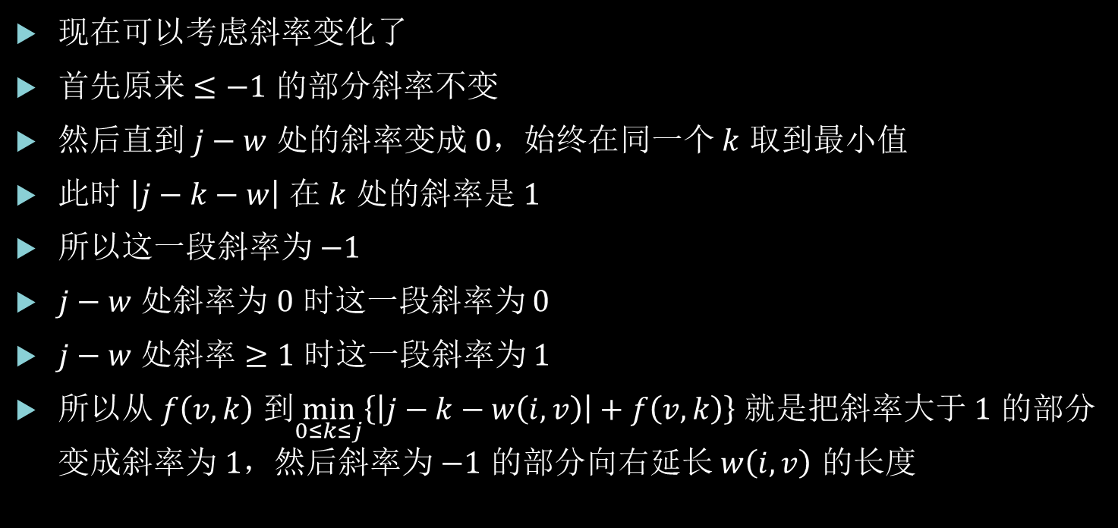
P3642 [APIO2016] 烟火表演
现在可以考虑斜率变化了
首先原来 $≤−1$ 的部分斜率不变
然后直到 $j−w$ 处的斜率变成 $0$，始终在同一个 $k$ 取到最小值
此时 $\left|j−k−w\right|$ 在 $k$ 处的斜率是 $1$
所以这一段斜率为 $−1$
$j−w$ 处斜率为 $0$ 时这一段斜率为 $0$
$j−w$ 处斜率 $≥1$ 时这一段斜率为 $1$
所以从 $f\left(v,k\right)$ 到$\min_{0≤k≤j}\left\{\left|j−k−w\left(i,v\right)\right|+f\left(v,k\right)\right\}$ 就是把斜率大于 $1$ 的部分变成斜率为 $1$，然后斜率为 $−1$ 的部分向右延长 $w\left(i,v\right)$ 的长度

Slide 61
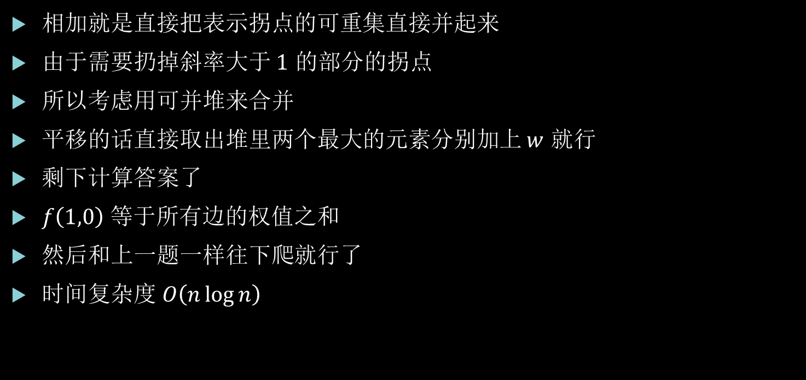
P3642 [APIO2016] 烟火表演
相加就是直接把表示拐点的可重集直接并起来
由于需要扔掉斜率大于 $1$ 的部分的拐点
所以考虑用可并堆来合并
平移的话直接取出堆里两个最大的元素分别加上 $w$ 就行
剩下计算答案了
$f\left(1,0\right)$ 等于所有边的权值之和
然后和上一题一样往下爬就行了
时间复杂度 $O\left(n\log{n}\right)$

Slide 62
回顾

